Slide 1
NOSQL
Les bases de données

Slide 2
Au programme
JSON
MONGODB
NOSQL
ELASTICSEARCH

Slide 3
Définition

Slide 4
Définition
NoSQL = Not Only SQL
Ne pas le considérer comme étant juste une opposition au monde SQL
Propose des structures de données diverses et variées pour répondre à de nouveaux besoins.
Historique :
SQL : années 1980 : Modèle qui domine le stockage de données relationnel et transactionnel
Oracle : 1983
PostGreSQL : 1985
MySQL : 1994
NoSQL : Courant 2000 porté par les GAFA et des besoins spécifiques lié à leurs métier et au volume de données :
MongoDB : 2007
Cassandra : 2008
Redis : 2009
ElasticSearch : 2010
InfluxDB : 2013

Slide 5
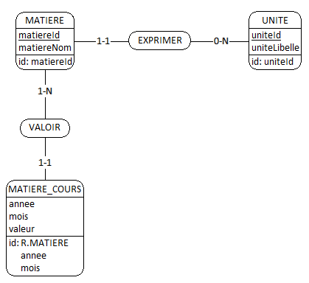
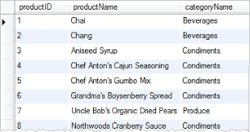
Définition
SQL
Les bases de données SQL reposent sur un modèle relationnel et transactionnel.
Les données sont organisées en schéma et table.
Une table contient des colonnes pour définir les attributs de la donnée.
Les lignes correspondent aux enregistrements.
On parle de MCD (Modèle Conceptuel de Données)

Slide 6
Théorème de CAP

Slide 7
Théorème de CAP
SQL : Les transactions ACID
Une transaction est une suite d’instructions de lecture/écriture qui garantit la cohérence des données.
Atomicité : Une transaction s’effectue entièrement ou pas du tout.
Cohérence : Le contenu d’une base doit être cohérent au début et à la fin d’une transaction.
Isolation : Les modifications d’une transaction ne sont visibles/modifiables que quand celle-ci a été validée.
Durabilité : Une fois la transaction validée, l’état de la base est permanent (non affecté par les pannes ou autres).
Le NOSQL veut se défaire de ces bases afin de permettre d’améliorer la distribution des données, la scalabilité des bases et les performances.
START TRANSACTION
SELECT * FROM ….
UPDATE personnes set nom=« toto » where id=1
UPDATE personnes set age=« 30 » where id=1
COMMIT;

Slide 8
Théorème de CAP
SQL : Les transactions ACID
START
V1
1.SELECT
3.UPDATE
2.SELECT
V2
COMMIT
V2

Slide 9
Théorème de CAP
Les lectures impropres
V1
1.SELECT
2.UPDATE
3.SELECT
V2
V2

Slide 10
Théorème de CAP
NOSQL : Les propriétés BASE
Basically Available : quelle que soit la charge de la base de données (données/requêtes), le système garanti un taux de disponibilité de la donnée.
Soft-state : La base peut changer lors des mises à jour ou lors d'ajout/suppression de serveurs. La base NoSQL n'a pas à être cohérente à tout instant.
Eventually consistent : À terme, la base atteindra un état cohérent.
Le relâchement des contraintes liées aux transactions permet d’améliorer significativement les performances.

Slide 11
Théorème de CAP
Le théorème
Consistency (Cohérence) : Une donnée n'a qu'un seul état visible quel que soit le nombre de réplicas
Availability (Disponibilité) : Tant que le système tourne (distribué ou non), la donnée doit être disponible
Partition Tolerance (Distribution) : Quel que soit le nombre de serveurs, toute requête doit fournir un résultat correct
Dans toute base de données, vous ne pouvez respecter au plus que 2 propriétés parmi la cohérence, la disponibilité et la distribution.

Slide 12
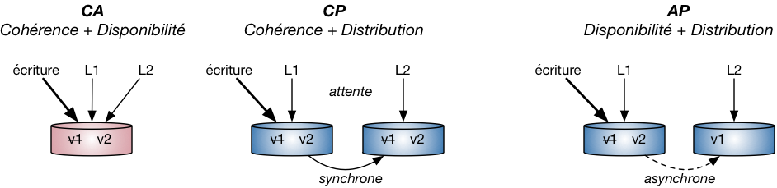
Théorème de CAP
Le théorème
le couple CA (Consistency-Availability) : il représente le fait que lors d'opérations concurrentes sur une même donnée, les requêtes L1 et L2 retournent la nouvelle version (v2) et sans délai d'attente. Cette combinaison n'est possible que dans le cadre de bases de données transactionnelles telles que les SGBDR.

Slide 13
Théorème de CAP
Le théorème
Le couple CP (Consistency-Partition Tolerance) : propose maintenant de distribuer les données sur plusieurs serveurs en garantissant la tolérance aux pannes (réplication). En même temps, il est nécessaire de vérifier la cohérence des données en garantissant la valeur retournée malgré des mises à jour concurrentielles. La gestion de cette cohérence nécessite un protocole de synchronisation des réplicas, introduisant des délais de latence dans les temps de réponse (L1 et L2 attendent la synchronisation pour voir v2). C'est le cas de la base NoSQL MongoDB.
Notes:
https://openclassrooms.com/fr/courses/4462426-maitrisez-les-bases-de-donnees-nosql/4462471-maitrisez-le-theoreme-de-cap

Slide 14
Théorème de CAP
Le théorème
Le couple AP (Availability-Partition Tolerance) à contrario s'intéresse à fournir un temps de réponse rapide tout en distribuant les données et les réplicas. De fait, les mises à jour sont asynchrones sur le réseau, et la donnée est "Eventually Consistent" (L1 voit la version v2, tandis que L2 voit la version v1). C'est le cas de Cassandra dont les temps de réponses sont appréciables, mais le résultat n'est pas garanti à 100% lorsque le nombre de mises à jour simultanées devient important.
Exemple : les serveurs DNS
Notes:
https://openclassrooms.com/fr/courses/4462426-maitrisez-les-bases-de-donnees-nosql/4462471-maitrisez-le-theoreme-de-cap

Slide 15
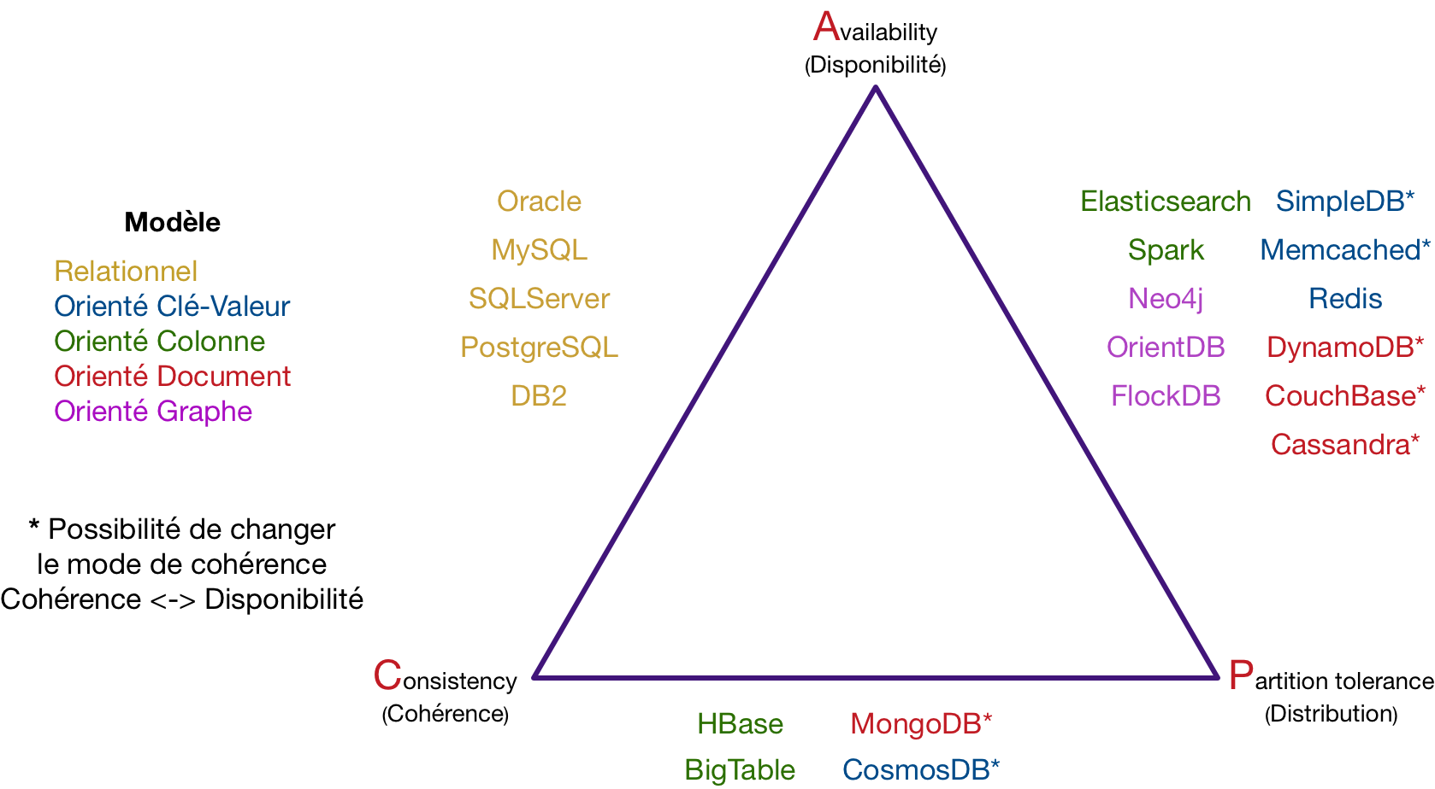
Théorème de CAP
Le triangle de CAP

Slide 16
Bases de données NoSQL

Slide 17
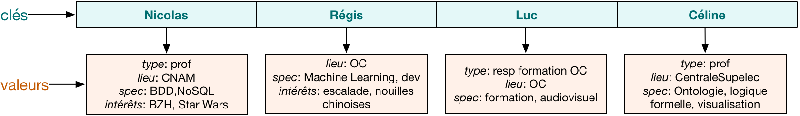
Bases de données NoSQL
Orientée clé/valeur
Chaque élément est stocké sous la forme d’une paire de clé/valeur. Les magasins de clé/valeur sont les plus simples parmi les bases de données NoSQL.
Stockage de données uniquement accessibles par la clé.
Pas de langage de requête.
Souvent utilisés pour des données volatiles
Utilisation : Gestion de cache, panier d’achat, …
Exemple : Redis

Slide 18
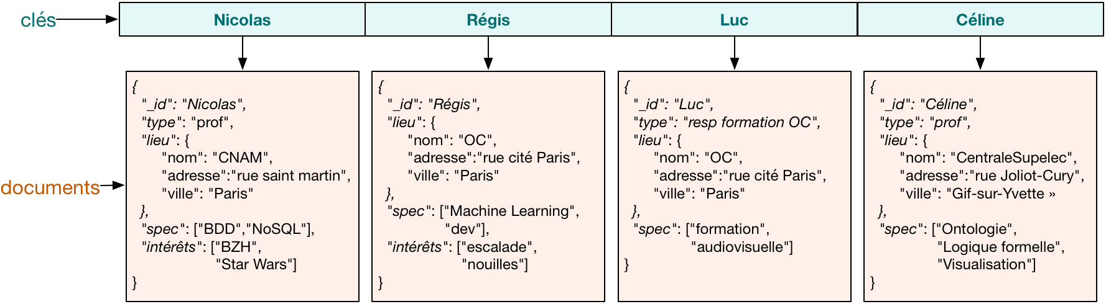
Bases de données NoSQL
Orientée documents
Ces bases de données associent généralement chaque clé à une structure de données complexe qui s’appelle un document. Les documents peuvent contenir des paires de tableaux de clés ou des paires clé-valeur ou même des documents imbriqués. Elle possède un langage de requête complexe. On y retrouve couramment des modèles Json.
Utilisation : gestion de contenu (bibliothèques numériques, collections de produits, dépôts de logiciels, collection multimédia, etc.), collection d’événements complexes, gestion des historiques d’utilisateurs sur réseaux sociaux.
Exemple : MongoDB

Slide 19
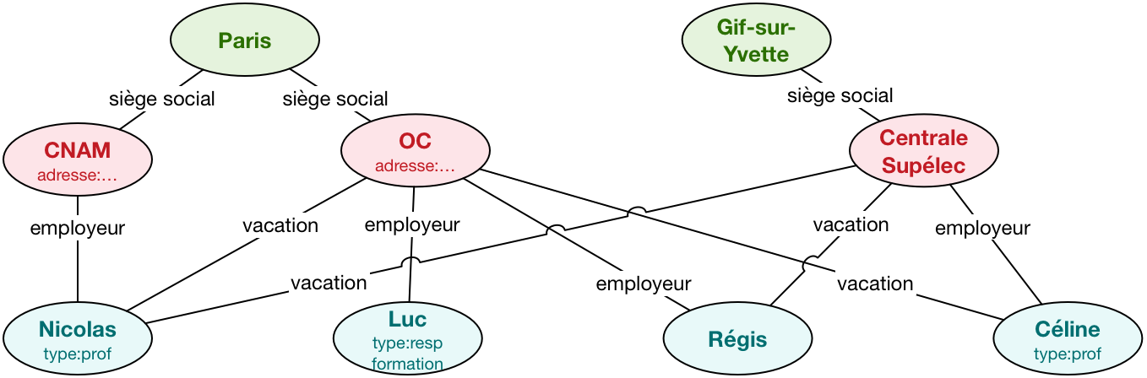
Bases de données NoSQL
Orientée Graph
Ces DB stockent des informations sur les graphiques, les réseaux, tels que les connexions sociales.
Utilisation : réseaux sociaux (recommandation, plus court chemin, cluster...), réseaux SIG (routes, réseau électrique, fret...), web social (Linked Data)
Exemple : Neo4J

Slide 20
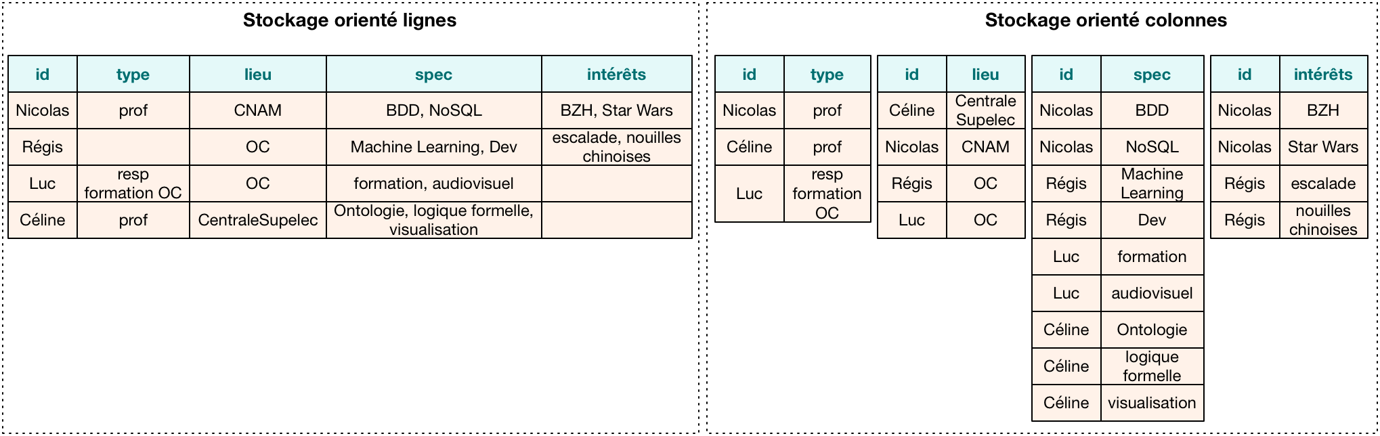
Bases de données NoSQL
Orientée colonnes
Ces types de bases de données sont optimisés pour les requêtes sur de grands ensembles de données, et au lieu de lignes, ils stockent des colonnes de données ensemble.
Utilisation : Comptage (vote en ligne, compteur, etc), journalisation, recherche de produits dans une catégorie
Exemple : ElasticSearch

Slide 21
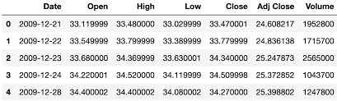
Bases de données NoSQL
Times Series
Ces types de bases de données sont optimisés pour stocker et requêter des données horodatés.
Utilisation : Internet des Objet (capteur, position, …), Monitoring, …
Exemple : InfluxDB

Slide 22
Au programme
MONGODB
JSON
NOSQL
ELASTICSEARCH

Slide 23

MongoDB
Présentation
MongoDB est une base de données orientées documents (et non pas relationnelle)
Film
Film
1..*
0..*
1..*
Genres
Acteurs
1..*
1..*
Genres
Acteurs
Langues
Langues
1..*

Slide 24
MongoDB
Organisation de la données
SQL
MongoDB
Schéma
Database
Table
Collection
Ligne
Document

Slide 25







MongoDB
Client/Serveur
CLIENT
SERVEUR
Shell – Ligne de commande
Interface Graphique
Driver

Slide 26
MongoDB
Concepts clés
Pas de jointure
Les données sont regroupées dans un même document
Le document contient les données nécessaires
Concepts SQL à oublier : INNER JOIN, LEFT JOIN, …
Concept nouveau : Duplication de données

Slide 27
MongoDB
Concepts clés
Pas de schéma de base de données
Le modèle ne permet pas de contraindre la donnée
On ne peut pas typer les données attendues
Un schéma peut contenir des données différentes (ex: une fiche utilisateur et une fiche de film)
Concept SQL à oublier : Foreign key, not null, …
Concept nouveau : C’est l’application qui connait le format des données et non plus la base de données.
CREATE TABLE clients(
Nom char(30) NOT NULL,
Prenom char(30) NOT NULL,
Age integer, check (age < 100),
Email char(50) NOT NULL, check (Email LIKE "%@%")
)

Slide 28
MongoDB
Concepts clés
Pas de transaction
Il n’est pas possible d’ouvrir une transaction, modifier et lire des documents puis fermer ou rollbacker la transaction
Repose sur le principe d’atomicité des requêtes : insérer, supprimer, modifier, ….
Les requêtes sont atomiques au niveau du document.
Concept à oublier : Ouvrir une transaction, lire les données, modifier les données, commiter la transaction.
Concept Nouveau : Rechercher et modifier les données en une seule requête (Atomicité).

Slide 29
MongoDB
Concepts clés
MAIS …
Maintenant, MongoDB propose des transactions, des jointures entre documents et des schémas de données
Cependant, ces notions ne doivent pas être mises en avant pour rester dans la philosophie NoSQL

Slide 30
MongoDB
JSON et BSON
MongoDB repose grandement sur le JSON pour le format de ces données et des requêtes
Il utilise le BSON (Binary) pour le stockage des données.
Le BSON est un JSON étendu
Il contient des types de données supplémentaires, voici les principales :
Type
Objectid | L’identifiant unique d’un document (_id)
Date | Les dates
Timestamp | Les timestamps
Binary Data | Données binaires
https://docs.mongodb.com/manual/reference/bson-types/

Slide 31
MongoDB
L’objectID
Equivalent de la clé primaire et des séquences en SQL
Se nomme toujours _id
Permet d’identifier un document de façon unique
Il est ordonné
Il peut être fourni lors de l’insertion d’un document
S’il n’est pas présent, MongoDB le génère automatiquement
Prends la forme d’un UUID (longueur de 12 bytes en hexadécimal) :
4-byte timestamp, Représente la date de création de l’objet
5-byte généré aléatoirement par le process. Unique par serveur et processus.
3-byte valeur incrémentale, Initialisé avec une valeur aléatoire
"_id" : ObjectId("5197c6b453cce2ec3a743811")

Slide 32
MongoDB
Les dates
Date() : Retourne la date courante en String
new Date() : Retourne la a date courante dans un objet ISODate (<YYYY-mm-ddTHH:MM:ssZ>)
Attention : Les dates (notamment les heures) sont stockés en UTC. Attention au décalage horaire et au manipulation.
db.insertDocumentWithDateDemo.insertOne(
{"UserName":"Larry","UserMessage":"Hi","UserMessagePostDate":new Date("2012-09-24")}
);
{
"_id" : ObjectId("5c9cca58a629b87623db1b16"),
"UserName" : "Larry",
"UserMessage" : "Hi",
"UserMessagePostDate" : ISODate("2012-09-24T00:00:00Z")
}

Slide 33
MongoDB
Les dates
Insertion d’une date en UTC
Insertion d’une date en timezone locale
db.date.insertOne(
{"UserName":"Larry","UserMessage":"Hi",
"UserMessagePostDate":new Date("2012-09-24T12:00:00Z")}
);
db.date.insertOne(
{"UserName":"Larry","UserMessage":"Hi",
"UserMessagePostDate":new Date("2012-09-24T12:00:00")}
);
{
"_id" : ObjectId("618a445e90b59b2dba28cb5c"),
"UserName" : "Larry",
"UserMessage" : "Hi",
"UserMessagePostDate" : ISODate("2012-09-24T12:00:00.000Z")
}
{
"_id" : ObjectId("618a44a590b59b2dba28cb5d"),
"UserName" : "Larry",
"UserMessage" : "Hi",
"UserMessagePostDate" : ISODate("2012-09-24T10:00:00.000Z")
}

Slide 34
Modélisation de données

Slide 35
Modélisation de données
Présentation
Le challenge est de trouver un équilibre entre les besoins de l’application, les performances et l’organisation des données.
Il faut prioriser l’utilisation de la donnée et sa manipulation par rapport à la structuration naturel de la données.
Schéma Flexible :
Une collection peut stocker des documents avec des structurations complétement différentes : Stocker un document correspondant à une fiche d’une personne avec une document correspondant à une fiche de d’une voiture.
Cette flexibilité facilite le mapping vers des objets et facilite les évolutions de la structure de données
Ce n’est pas le modèle qui connaît la structure de la donnée mais l’application
En pratique : Une collection ne contient que des documents avec des structures similaires ou de légères différences (ex: héritage objet)

Slide 36
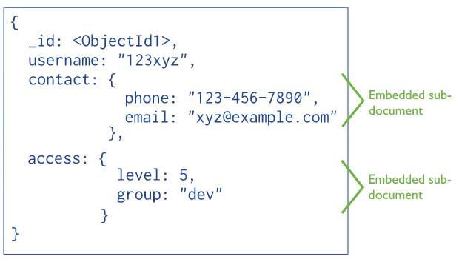
Modélisation de données
Concept de modélisation – Sous document
Une modélisation possible est l’utilisation de « Embedded sub-document » : Notion de sous-document
Corresponds aux objets JSON
On parle de modèle dénormalisé

Slide 37
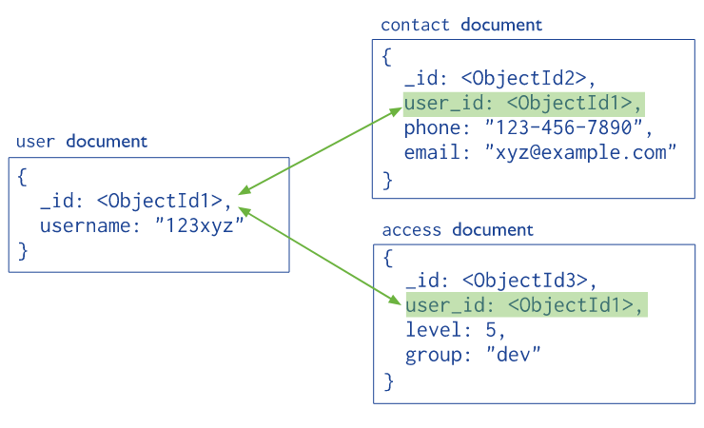
Modélisation de données
Concept de modélisation – Référence
Utilisation de référence entre Collection pour faire référence à des documents.
Corresponds au « Foreign Key » du SQL.
On parle de modèle normalisé
Attention, il s’agit uniquement de lien logique. Il n’y a pas de contrôle de cohérence de la base de données.
D’un point de vue conception, il est préférable d’utiliser une clé métier et non technique

Slide 38
Modélisation de données
Concept de modélisation – One to One with embedded document
Représentation d’une relation One to One
Performant si l’adresse doit être manipulée avec le nom
{
_id: "joe",
name: "Joe Bookreader",
address: {
street: "123 Fake Street",
city: "Faketon",
state: "MA",
zip: "12345"
}
}

Slide 39
Modélisation de données
Concept de modélisation – One to One avec référence
Le regroupement des informations dans un document peut donner un document lourd, le chargement d’information inutile.
Une relation « One to One » peut être modélisée avec une référence. Regrouper les données les plus utilisées.
{
"_id": 156,
"movie_id": 1, // reference to the movie collection
"poster": "http://ia.media-imdb.com/images/image.jpg",
"plot": "A group of people, ...",
"fullplot": "A group of people ..",
"imdb": {
"rating": 7.3,
"votes": 5043,
"id": 12
},
"tomatoes": {
"viewer": {
"rating": 3.7,
"numReviews": 59
},
"lastUpdated": ISODate("2020-01-29T00:02:53")
}
}
{
"_id": 1,
"title": "The Arrival of a Train",
"year": 1896,
"runtime": 1,
"released": ISODate("1896-01-25"),
"type": "movie",
"directors": [ "Auguste Lumière", "Louis Lumière" ],
"countries": [ "France" ],
"genres": [ "Documentary", "Short" ],
}

Slide 40
Modélisation de données
Concept de modélisation – One to many
{
"_id": "joe",
"name": "Joe Bookreader",
"addresses": [
{
"street": "123 Fake Street",
"city": "Faketon",
"state": "MA",
"zip": "12345"
},
{
"street": "1 Some Other Street",
"city": "Boston",
"state": "MA",
"zip": "12345"
}
]
}
Modélisation avec des sous-documents
L’ensemble des informations est dans le document
Ex : une personne possède plusieurs adresses

Slide 41
Modélisation de données
Concept de modélisation – One to many
Modélisation avec des sous-documents et référence
Le problème peut être la taille de la liste. Ex : une liste d’avis sur un produit peut contenir des milliers de ligne
Une possibilité est de conserver une sous-partie des avis les plus récents dans le produit et d’avoir une seconde collection avec la liste des avis : Duplication de données
Collection product
Collection review
{
"_id": 1,
"name": "Super Widget",
"description": "This is the most useful item in your toolbox.",
"price": { "value": NumberDecimal("119.99"), "currency": "USD" },
"reviews": [
{
"review_id": 786,
"review_author": "Kristina",
"review_text": "This is indeed an amazing widget.",
"published_date": ISODate("2019-02-18")
}
...
{
"review_id": 777,
"review_author": "Pablo",
"review_text": "Amazing!",
"published_date": ISODate("2019-02-16")
}
]
}
{
"review_id": 786,
"product_id": 1,
"review_author": "Kristina",
"review_text": "This is indeed an amazing widget.",
"published_date": ISODate("2019-02-18")
}
…
{
"review_id": 1,
"product_id": 1,
"review_author": "Trina",
"review_text": "Nice product. Slow shipping.",
"published_date": ISODate("2017-02-17")
}

Slide 42
Modélisation de données
Concept de modélisation – One to many
Modélisation par référence.
La duplication de la donnée n’est pas intéressante ou non conforme à l’application
{
title: "MongoDB: The Definitive Guide",
author: [ "Kristina Chodorow", "Mike Dirolf" ],
published_date: ISODate("2010-09-24"),
pages: 216,
language: "English",
publisher: {
name: "O'Reilly Media",
founded: 1980,
location: "CA"
}
}
Nous voulons utiliser une référence pour le publisher.

Slide 43
Modélisation de données
Concept de modélisation – One to many – Solution 1
Collection book
{
_id: 123456789,
title: "MongoDB: The Definitive Guide",
author: [ "Kristina Chodorow", "Mike Dirolf" ],
published_date: ISODate("2010-09-24"),
pages: 216,
language: "English"
}
{
_id: 234567890,
title: "50 Tips and Tricks for MongoDB Developer",
author: "Kristina Chodorow",
published_date: ISODate("2011-05-06"),
pages: 68,
language: "English"
}
Collection Publisher
{
name: "O'Reilly Media",
founded: 1980,
location: "CA",
books: [123456789, 234567890, ...]
}

Slide 44
Modélisation de données
Concept de modélisation – One to many – Solution 2
Collection book
{
_id: 123456789,
title: "MongoDB: The Definitive Guide",
author: [ "Kristina Chodorow", "Mike Dirolf" ],
published_date: ISODate("2010-09-24"),
pages: 216,
language: "English",
publisher_id: "oreilly"
}
{
_id: 234567890,
title: "50 Tips and Tricks for MongoDB Developer",
author: "Kristina Chodorow",
published_date: ISODate("2011-05-06"),
pages: 68,
language: "English",
publisher_id: "oreilly"
}
Collection Publisher
{
_id: "oreilly",
name: "O'Reilly Media",
founded: 1980,
location: "CA"
}

Slide 45
Modélisation de données
Schéma de validation
Possibilité de préciser un JSON schéma lors de la création d’une collection
db.createCollection("students", {
validator: {
$jsonSchema: {
bsonType: "object",
required: [ "name", "address" ],
properties: {
name: {
bsonType: "string",
description: "must be a string and is required"
},
address: {
bsonType: "object",
required: [ "city" ],
properties: {
street: {
bsonType: "string",
description: "must be a string if the field exists"
},
city: {
bsonType: "string",
description: "must be a string and is required"
}}}}}}})

Slide 46
TD

Slide 47
MongoDB
TD1 : Conception
TD1.1 : Ecrire le MCD relationnel représentant une lise de CV avec les informations suivantes : nom, prénom, téléphone, mail, adresse, liste de formations, liste des hobbies, langues pratiquées.
TD1.2 : Ecrire la représentation MongoDB correspondante
TD1.3 : Ajouter au MCD et à la représentation MongoDB les informations suivantes : Une liste d’entreprise caractérisées par nom, SIRET, Adresse, téléphone, mail. Ajouter aux CV les expériences professionnelles en les liant aux entreprises.

Slide 48
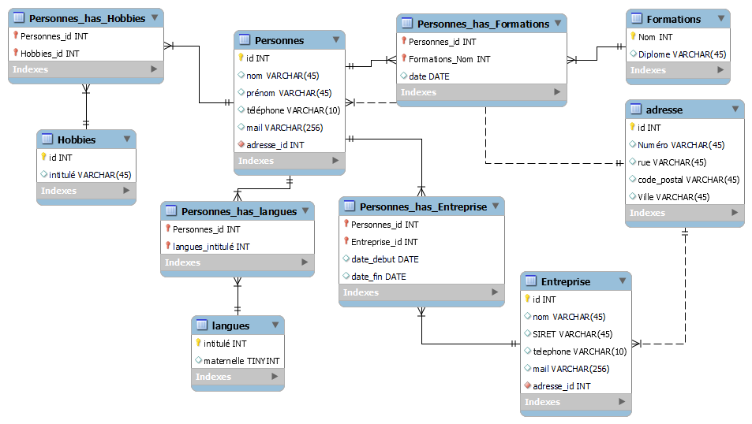
MongoDB
TD1.1 : Correction

Slide 49
MongoDB
TD1.2 : Correction
_id
Nom
Prénom
Mail
Téléphone
Adresse:
Numéro
Rue
CodePostal
Ville
Formations :
Intitulé
Date
Langues :
Intitulé
Maternelle
Hobbies
Intitulé

Slide 50
MongoDB
TD1.3 : Correction

Slide 51
MongoDB
TD1.3 : Correction
_id
Nom
Prénom
Mail
Téléphone
Adresse:
Numéro
Rue
CodePostal
Ville
Formations :
Intitulé
Date
Entreprises:
Entreprise_id
Date début
Date Fin
…
_id
Nom
Mail
SIRET
Téléphone
Adresse:
Numéro
Rue
CodePostal
Ville

Slide 52
Les operations CRUD

Slide 53
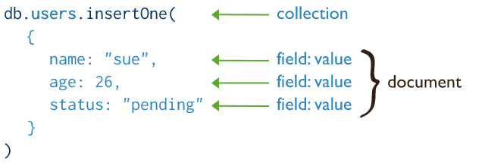
Les opérations CRUD
Création (Create)
Permet d’insérer des documents dans une collection
db.collection.insertOne()
db.collection.insertMany()
Lors de l’insertion un champs _id sera généré par MongoDB si il n’est pas présent. C’est l’équivalent d’une clé primaire pour identifier le document.

Slide 54
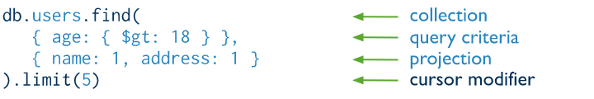
Les opérations CRUD
Recherche (Read)
Rechercher les documents dans une collection
db.collection.find(query, projection)
paramètres
query | Requête au format JSON pour restreindre la recherche
projection | Selection des champs du document à retourner par la requête (Optionnel)

Slide 55
Les opérations CRUD
Recherche (Read)
requêtes
db.users.find() | Recherche tous les documents de la collection
db.users.find( { _id: 5 } ) | Recherche le document dont l’identifiant est 5
db.users.find( { "name": "sue" } ) | Recherche les documents dont le champs « name » est égale à « sue »
db.users.find( { }, { name: 1 } ) | Recherche tous les documents mais ne retourne que le champs « name »
db.users.find( { birth: { $gt: new Date('1950-01-01') } } ) | Recherche tous les documents donc le champs « birth » est supérieur à la date.

Slide 56
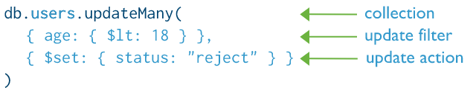
Les opérations CRUD
Modification (Update)
Permet de modifier un ou plusieurs document dans une collection
db.collection.updateOne()
db.collection.updateMany()
db.collection.replaceOne()

Slide 57
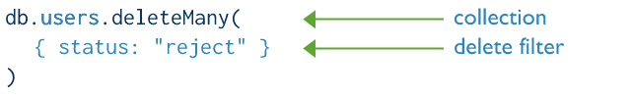
Les opérations CRUD
Suppression (Delete)
Permet de supprimer un ou plusieurs document dans une collection
db.collection.deleteOne()
db.collection.deleteMany()

Slide 58
Les pipelines d’agrégation

Slide 59
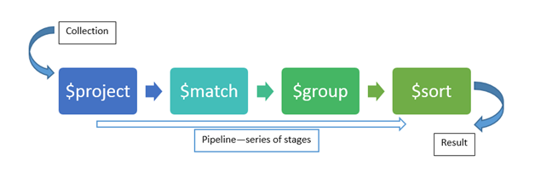
Les pipelines d’agrégations
Définition
Correspond à une suite d’opérations sur des données et retourne le résultat
Un pipeline contient une ou plusieurs opérations qui s’enchaînent dans l’ordre
Chaque opération s’effectue sur les documents en entrée et fournit un ou des documents en sortie
Les documents en sortie deviennent l’entrée de l’opération suivante.

Slide 60
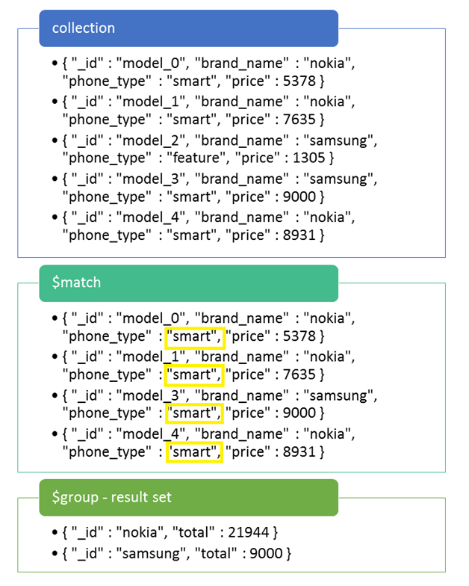
Les pipelines d’agrégations
Exemple – 1/3
db.mycollection.aggregate([
{$match:{“phone_type”:”smart”}},
{$group:{“_id”:”$brand_name”,”total”:{$sum:”$price”}}}
])

Slide 61
Les pipelines d’agrégations
Exemple – 2/3
db.mycollection.aggregate([
{$match:{“phone_type”:”smart”}},
{$group:{“_id”:”$brand_name”,”total”:{$sum:”$price”}}}
])

Slide 62
Les pipelines d’agrégations
Exemple – 3/3
db.mycollection.aggregate([
{$match:{“phone_type”:”smart”}},
{$group:{“_id”:”$brand_name”,”total”:{$sum:”$price”}}}
])

Slide 63
Les pipelines d’agrégations
La syntaxe
db.mycollection.aggregate([
{$match:{“phone_type”:”smart”}},
{$group:{“_id”:”$brand_name”,”total”:{$sum:”$price”}}}
])
Conforme au JSON mais introduit un nouveau caractère : $
$match : Un champs sans double quote commençant par $ : Correspondant à un stage ou un opérateur prédéfini par MongoDB = une fonction
”$price” : Un champs avec double quote et commençant par $ : Fait référence à une propriété du document JSON

Slide 64
Les pipelines d’agrégations
Les Stages
Opérateurs | Description | Exemple
$project | Sélection (ajout ou suppression) des champs des documents | { $project: { "<field1>": 1, "<field2>": 0, ... } }
$match | Filtre les documents qui correspondent à la condition | db.articles.aggregate( [ { $match : { author : "dave" } } ] );
$group | Regroupe les documents suivant un critère | db.date.aggregate( [ {$group:{"_id":"$UserName", total:{$sum:1 }}} ])
$sort | Tri des documents | { $sort: { date: 1, prix: -1} }
$limit | Limite le nombre de documents renvoyés | { $limit: 10}
$unwind | Déconstruction d’un tableau | db.inventory.aggregate( [ { $unwind : "$sizes" } ] )

Slide 65
Les pipelines d’agrégations
Les opérateurs
Les opérateurs permettent l’exécution d’opération sur les documents
Permet de créer un nouveau champs résultat de l’opération
Il en existent plus de 100 …
Exemple d’opération :
Arithmétique : Compter le nombre de documents, additionner des prix, faire une moyenne, multiplier, tronquer, …
Tableau : retourner le premier/dernier élément, trier le tableau, filtrer le tableau, …
Comparaison de valeur : supérieur, égale , …
Conditionnelle : If/else, switch, …
Date : ajouter des jours, le jour du mois, conversion, …
String : Concaténation, Upper Case, recherche par regex, tronquer, …
Trigonométrie : cosinus, tangente, …
…..
https://docs.mongodb.com/manual/reference/operator/aggregation/

Slide 66
Les pipelines d’agrégations
Les opérateurs - exemple
{ "_id" : 1, "item" : "abc", "price" : 10, "quantity" : 2, "date" : ISODate("2014-01-01T08:00:00Z") }
{ "_id" : 2, "item" : "jkl", "price" : 20, "quantity" : 1, "date" : ISODate("2014-02-03T09:00:00Z") }
{ "_id" : 3, "item" : "xyz", "price" : 5, "quantity" : 5, "date" : ISODate("2014-02-03T09:05:00Z") }
{ "_id" : 4, "item" : "abc", "price" : 10, "quantity" : 10, "date" : ISODate("2014-02-15T08:00:00Z") }
{ "_id" : 5, "item" : "xyz", "price" : 5, "quantity" : 10, "date" : ISODate("2014-02-15T09:05:00Z") }
db.sales.aggregate(
[
{
$group:
{
_id: { day: { $dayOfYear: "$date"}, year: { $year: "$date" } },
totalAmount: { $sum: { $multiply: [ "$price", "$quantity" ] } },
count: { $sum: 1 }
}
}
]
)
{ "_id" : { "day" : 46, "year" : 2014 }, "totalAmount" : 150, "count" : 2 }
{ "_id" : { "day" : 34, "year" : 2014 }, "totalAmount" : 45, "count" : 2 }
{ "_id" : { "day" : 1, "year" : 2014 }, "totalAmount" : 20, "count" : 1 }

Slide 67
TD

Slide 68
Les pipelines d’agrégation
Agrégation 1
db.orders.aggregate( [
{ $match: { status: "urgent" } },
{ $group: { _id: "$productName", sumQuantity: { $sum: "$quantity" } } }
] )
TD 1 : Quel est le résultat de ces agrégations ?
Données
db.orders.insertMany( [
{ _id: 0, productName: "Steel beam", status: "new", quantity: 10 },
{ _id: 1, productName: "Steel beam", status: "urgent", quantity: 20 },
{ _id: 2, productName: "Steel beam", status: "urgent", quantity: 30 },
{ _id: 3, productName: "Iron rod", status: "new", quantity: 15 },
{ _id: 4, productName: "Iron rod", status: "urgent", quantity: 50 },
{ _id: 5, productName: "Iron rod", status: "urgent", quantity: 10 }
] )
Agrégation 2
db.orders.aggregate( [
{ $sort: { "quantity": -1 } },
{ $set : {"priorité": "$status"}},
{ $project: {"_id":1, "productName":1, "priorité":1 }},
{ $limit:3}
] )
Agrégation 3
db.orders.aggregate( [
{ $limit:3},
{ $match: {"status":"urgent"}},
{ $sort: { "quantity": 1 } },
] )

Slide 69
Les pipelines d’agrégation
TD 1 : Quel est le résultat de ces agrégations ? - Correction
Résultat 1
{"_id" : "Steel beam","sumQuantity" : 50.0}
{"_id" : "Iron rod","sumQuantity" : 60.0}

Slide 70
Les pipelines d’agrégation
TD 1 : Quel est le résultat de ces agrégations ? - Correction
Résultat 2
{"_id" : 4.0,"productName" : "Iron rod","priorité" : "urgent"}
{"_id" : 2.0,"productName" : "Steel beam","priorité" : "urgent"}
{"_id" : 1.0,"productName" : "Steel beam","priorité" : "urgent"}

Slide 71
Les pipelines d’agrégation
TD 1 : Quel est le résultat de ces agrégations ? - Correction
Résultat 3
{"_id" : 1.0, "productName" : "Steel beam", "status" : "urgent", "quantity" : 20.0}
{"_id" : 2.0, "productName" : "Steel beam", "status" : "urgent", "quantity" : 30.0}

Slide 72
Les indexes

Slide 73
Les indexes
Les indexes simple
Comme toute base de données, l’indexation est très importante pour la performance
Les indexes se posent au niveau des collections
Sans index, MongoDB effectue un « Collection Scan » = Scan de chaque document dans la collection
Un index consiste à demander au SGBD d’indexer les documents suivant une clé du document
Avec un index, MongoDB ne parcourra qu’une sous partie des documents correspondant à l’index
Les indexes peuvent être posés sur tous les champs d’un document ou d’un sous-document.
Un index tri les documents de façon ascendante (1) ou descendante (-1).
Par défaut, il existe un index unique sur l’identifiant du document : _id
{
"_id": ObjectId("570c04a4ad233577f97dc459"),
"score": 1034,
"location": { state: "NY", city: "New York" }
}
db.records.createIndex( { score: 1 } )

Slide 74
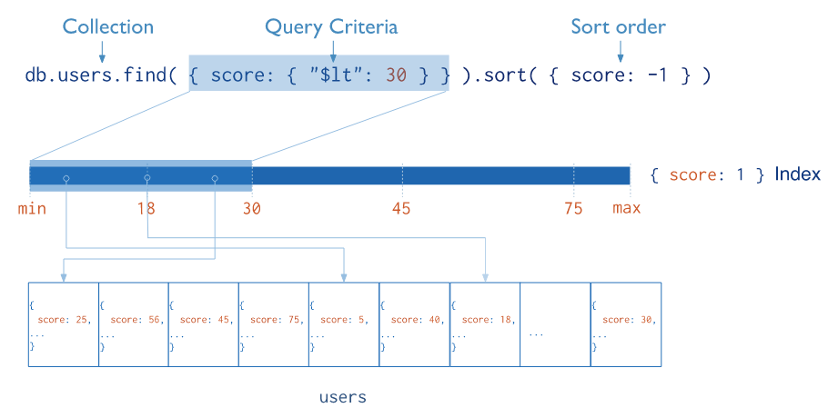
Les indexes
Les indexes simple

Slide 75
Les indexes
Les indexes composés
Possibilité de combiné un index sur plusieurs champs d’un document
Les documents seront d’abord indexés par le champ « item » puis par le champ « stock »
{
"_id": ObjectId("570c04a4ad233577f97dc459"),
"score": 35, “userid": “bb2”,
"location": { state: "NY", city: "New York" }
}
db.users.createIndex( { “userid": 1, “score": 1 } )

Slide 76
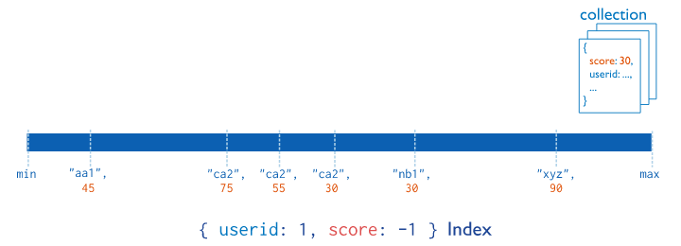
Les indexes
Les indexes composés
db.users.find( { userid: “bb2" } )
db.users.find( { userid: “bb2", score: { $gt: 55 } } )

Slide 77
Les index
Les propriétés des index
Type
unique | Unicité des valeurs dans l’index | db.members.createIndex( { "user_id": 1 }, { unique: true } )
Partial index | L’index porte sur un sous ensemble | db.restaurants.createIndex( { cuisine: 1 }, { partialFilterExpression: { rating: { $gt: 5 } } } )
TTL index | Un index sur un champs de type date pour spécifier l’expiration du document. | db.eventlog.createIndex( { "lastModifiedDate": 1 }, { expireAfterSeconds: 3600 } )

Slide 78
Les index
{"stages" : [
{
"$cursor" : {
"queryPlanner" : {
"plannerVersion" : 1,
"namespace" : "HEI.orders",
"indexFilterSet" : false,
"parsedQuery" : {
"status" : {"$eq" : "urgent"}
},
"queryHash" : "52D5C93F",
"planCacheKey" : "52D5C93F",
"winningPlan" : {
"stage" : "PROJECTION_SIMPLE",
"transformBy" : {
"productName" : 1,
"quantity" : 1,
"_id" : 0
},
"inputStage" : {
"stage" : "COLLSCAN",
"filter" : {
"status" : { "$eq" : "urgent"}
},
"direction" : "forward"
}
},
"rejectedPlans" : []
}
}
},
{
"$group" : {
"_id" : "$productName",
"sumQuantity" : { "$sum" : "$quantity"}
}
}
]}
Stratégie et performance
Indexer les champs utilisés pour les recherches et pour les tris
Lors des agrégations, uniquement le premier stage utilise les index.
Pour étudier la performance, il existe la méthode explain().
Les mots clé importants :
COLLSCAN : Parcours de toutes la collection = Pas d’index
IXSCAN : Utilisation d’un index
db.orders.explain().aggregate( [
{ $match: { status: "urgent" } },
{ $group: { _id: "$productName", sumQuantity: { $sum: "$quantity" } } }
] )

Slide 79
Les indexes
Les indexes de type texte
Indexation de champs textuel : Titre, commentaire, résumé, ….
Limitation : un seul index de type texte pour une collection
Indexation de un, plusieurs ou tous les champs texte
Recherche de type texte:
Case insensitive
Charactère accentué
Tokenization
Prise en compte des langues
Stop Words
…
Notion de recherche Fulltext : Recherche Google
db.reviews.createIndex( { comments: "text" } )
db.reviews.createIndex(
{
subject: "text",
comments: "text"
}
)

Slide 80
Les indexes
Les indexes de type géospatial
Indexation des coordonnées spatiales (latitude, longitude, …)
Utilisation des objets GeoJson (point, line, sphere, polygone, …)
db.collection.createIndex( { loc: "2dsphere" } )
db.places.insertMany( [
{
loc : { type: "Point", coordinates: [ -73.97, 40.77 ] },
name: "Central Park",
category : "Parks"
},
{
loc : { type: "Point", coordinates: [ -73.88, 40.78 ] },
name: "La Guardia Airport",
category : "Airport"
}
] )

Slide 81
Les Collections

Slide 82
Les collections
Les vues
Les vues permettent de présenter des données résultant d’une agrégation
Les données ne sont pas stockées sur disque, l’agrégation est exécutée à la demande
Uniquement des opérations de lecture, pas d’écriture
La vue utilise les index de la collection source. Pas de possibilité d’en ajouter.
Cas d’utilisation :
Présenter une collection sans les données personnelles
Calcule de somme ou de moyenne
Jointure entre deux collections (ex: Jointures entre la collection inventaire et la collection d’historique des commandes)
Notes:
https://docs.mongodb.com/manual/core/views/

Slide 83
Les collections
Les Collections Capped
Les collections « Capped » sont des collections avec une taille fixe (volume ou nombre d’enregistrements) qui conserve l’ordre d’insertion.
Principe FIFO (First In First Out)
Quand la taille allouée est atteinte, à la prochaine insertion, MongoDB remplace le document le plus ancien par le nouveau
Cas d’utilisation :
Cache de données ( ex : Information sur la session utilisateur)
Informations de journalisation/d’historique (ex : Toutes les personnes qui ont visité le site )
Attention aux restrictions :
Ces documents ne sont pas optimisés pour être mis à jour -> Attention aux performances
Pas possible de supprimer un document manuellement
N° 1
N° 2
N° 3
N° 4
N° 5
F
I
F
O
New

Slide 84
Les collections
Les Collections TimeSeries
Se comporte comme une collection classique
Efficaces pour stocker des mesures suivant une période de temps.
Stockage optimisé pour ce type de données
Ordonnées par défaut suivant le champs « timeField »
Exemples de données :
Données météorologique : Mesure de la température
Données de courses : Mesure des points de passage d’un coureur
db.createCollection(
"weather24h",
{
timeseries: {
timeField: "timestamp",
metaField: "metadata",
granularity: "hours"
},
expireAfterSeconds: 86400
}
)
{
"metadata": {"sensorId": 5578, "type": "temperature"},
"timestamp": ISODate("2021-05-18T16:00:00.000Z"),
"temp": 12
}

Slide 85
Réplication et le sharding

Slide 86
Réplication et Sharding
Les principes
Il existe 3 modes de déploiement pour mongoDB:
Standalone : Correspond à une seul instance du serveur mongoDB. Un déploiement simple pour le développement par exemple.
Replicat Set : Introduit plusieurs nœuds pour répliquer la données. Toujours un nombre impaire.
Sharding : Plusieurs nœuds pour répliquer la donnée mais chaque nœud ne contient par l’ensemble des données. Distribution de la donnée.

Slide 87
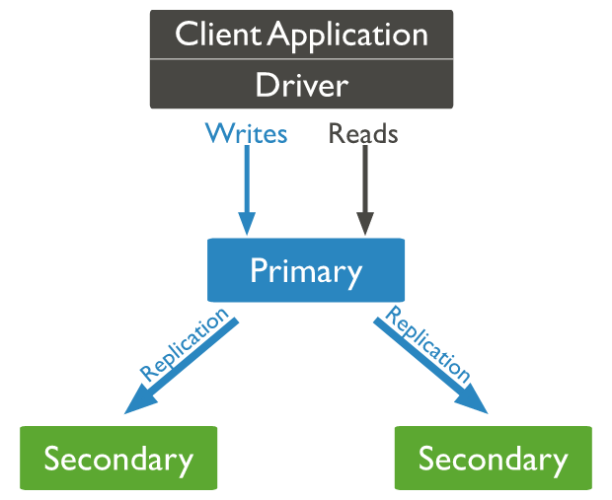
Réplication et Sharding
Le Replicaset
3 nœuds :
1 primaire pour les opérations d’écriture et lecture
2 secondaires pour une réplication asynchrone par défaut
Possibilité de faire des lectures sur les secondaires
Notion de WriteConcern : Le client décide du mode de synchronisation de la donnée

Slide 88
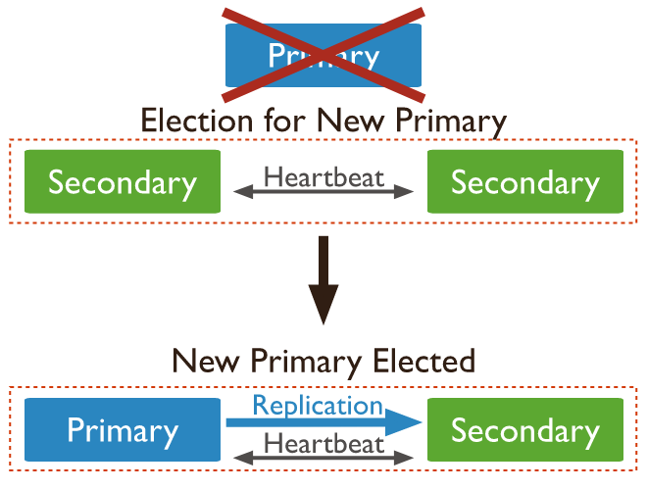
Réplication et Sharding
Le Replicaset
La haute disponibilité
Cas de perte d’un noeud
Une nouvelle élection a lieu pour élire un nouveau primaire
Utilisé pour les opérations de maintenance également :
Changement de configuration
Changement de version

Slide 89
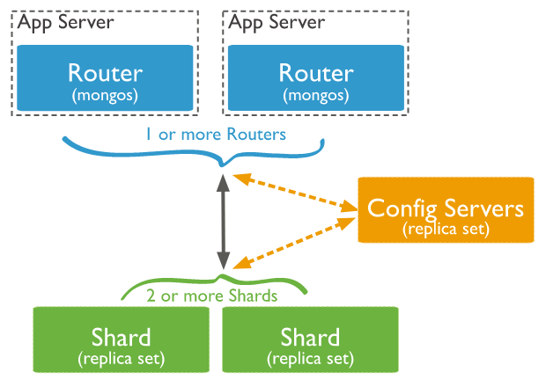
Réplication et Sharding
Le Sharding
Router : Il est le router des requêtes entre le client et les shard. Ils ne contiennent pas de données mais savent où la trouver.
Config Server : Contient les configurations des serveurs
Shard : Chaque Shard contient un sous ensemble des documents. Un shard peut être déployé comme un replicat set

Slide 90
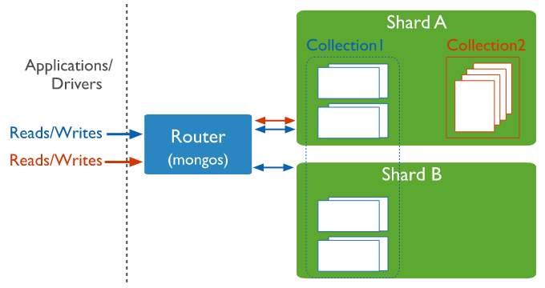
Réplication et Sharding
Le Sharding
La collection 1 est répartie sur les deux shards.
La collection 2 n’utilise pas de sharding
Les documents sont réparties sur les shard suivant une clé de sharding

Slide 91
Bibliographie

Slide 92
Bibliographie
https://openclassrooms.com/fr/courses/4462426-maitrisez-les-bases-de-donnees-nosql/4462471-maitrisez-le-theoreme-de-cap
https://www.ambient-it.net/top-meilleures-db-nosql-2021/
https://openclassrooms.com/fr/courses/4462426-maitrisez-les-bases-de-donnees-nosql/4462433-choisissez-votre-famille-nosql
https://www.lebigdata.fr/time-series-database-definition
https://openclassrooms.com/fr/courses/4462426-maitrisez-les-bases-de-donnees-nosql/4474601-decouvrez-le-fonctionnement-de-mongodb

